Slide 1

İlişkisel ve İlişkisel Olmayan Veri Tabanı Sistemleri Mimari Performansının Yönetim Bilişim Sistemleri Kapsamında İncelenmesi

Slide 2
GİRİŞ
Bilgisayar alanındaki hızı gelişmeler farklı çözümler yeniliklere sebep olmuştur. Veri bilgiye dönüştürülerek şirketler için önemli hale gelmiştir. Bu süreçte veri depolanması önem kazanmıştır. İlişkisel ve ilişkisel olmayan veri tabanı yönetim sistemleri performans açısından karşılaştırılmıştır. İlişkisel olmayan veri tabanları, performanslarıyla öne çıkmakta ve özellikle büyük şirketler tarafından tercih edilmektedir.

Slide 3
Bilişim Sistemleri ve Yönetimi
Bilgi Sistemleri ve Yönetimi organizasyonlarda bilgiyi toplamak, düzenlemek, işlemek ve saklamak için kullanılan yapıları ifade eder. Bu sistemlerde; girdi, işlem ve çıktı olmak üzere üç temel aktivite bulunur. Girdi, ham veriyi toplamakla ilgilidir. İşlem, veriyi anlamlı hale getirir. Çıktı ise işlenmiş bilgiyi kullanıcıya sunar. İşletmeler için bilişim sistemleri, sadece mekanik yapılar değil, bilişim teknolojilerinin altyapısını kullanan yönetimsel çözümleri içerir. Bu sistemleri etkin bir şekilde kullanabilmek için organizasyonun yönetim, teknoloji ve süreçlerini iyi anlaması gerekir.

Slide 4
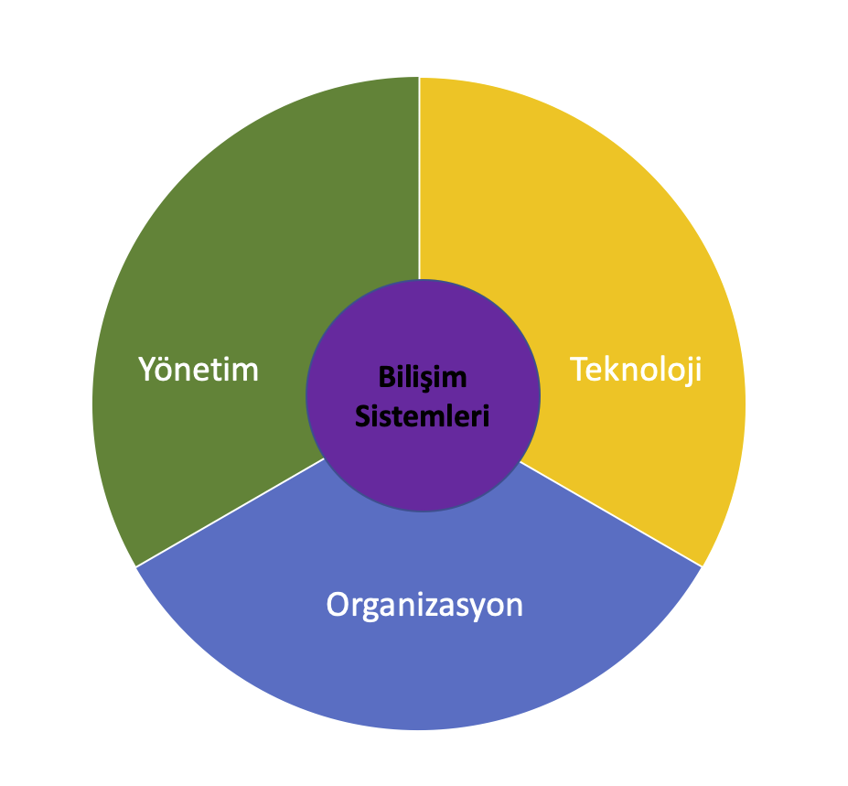

Slide 5
Veri Tabanı ve Veri Tabanı Yönetim Sistemleri
Veri tabanı, kullanım amacına uygun olarak düzenlenmiş verilerin topluluğunu ifade eder. Veri tabanları, ilişkili verilerin tutulduğu, mantıksal ve fiziksel tanımların olduğu bilgi depolarıdır. Veri tabanı yönetim sistemleri aynı anda birden fazla bağlantı sağlayarak verilere erişimi sağlar ve verinin depolanması, kullanılması ve erişilmesini yönlendiren bir kurallar sistemi olarak görev yapar.

Slide 6
Veri Tabanı ve Veri Tabanı Yönetim Sistemleri
Veri tabanı sistemi; veri tabanı, veri tabanı yönetim sistemleri ve uygulama programlarını içerir. Farklı modelleri arasında düz model, hiyerarşik model, ağ model, ilişkisel model, nesne yönelimli model, nesne ilişkisel model, çoklu ortam modeli ve dağıtık model bulunmaktadır. Bu modeller farklı veri yapılarını ve ilişkilerini temsil etmek için kullanılır ve her birinin belirli özellikleri ve avantajları vardır.

Slide 7
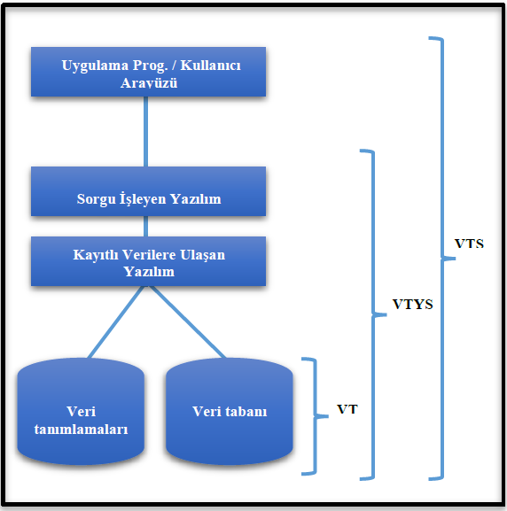

Slide 8
Veri Tabanı Tasarımı
Veri tabanı tasarımında, gerçekçi ihtiyaçlar doğrultusunda verilerin modellemesi önemlidir. İlk olarak, kullanıcı gereksinimleri belirlenir ve kavramsal şema oluşturulur. Ardından bu kavramsal modelin gerçekleştirilmesi için uygun veri tabanı yönetim sistemi seçilir. Fiziksel tasarım aşamasında ise verilerin en verimli şekilde depolanması sağlanır ve iç şema belirlenir. İç şema, depolama yapılarını ve fiziksel gerçekleştirmeyi tanımlar ve genellikle fiziksel veri modelleri kullanır.

Slide 9
İlişkisel ve İlişkisel Olmayan Veri Tabanı Sistemleri
İlişkisel veri tabanları, satır ve sütunlardan oluşan tablolarla verileri saklar ve ilişkilendirir. İlişkisel olmayan veri tabanları (NoSQL) ise büyük veri depolama ihtiyaçlarını karşılamak için geliştirilmiştir. İkisi arasındaki temel fark, NoSQL'in temel prensipleri, kolay ulaşılabilirlik, esneklik ve tutarlılık sağlar. Bu nedenle, büyük ölçekli internet uygulamaları genellikle NoSQL'i tercih eder.

Slide 10
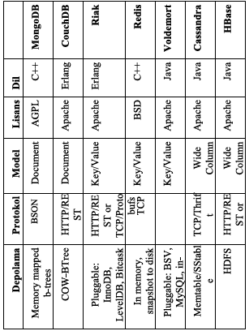

Slide 11
Veri Tabanı Mimarilerinin Performans Karşılaştırılması
MySQL ve MongoDB veri tabanı sistemlerinin performanslarını karşılaştıran bir çalışma yapılmıştır. Çalışmanın hedefleri arasında veri tabanı sunucu sistemlerinin özelliklerinin belirlenmesi, veri tabanı şemalarının oluşturulması, sorguların belirlenmesi, veri tabanı ayarlarının yapılması, ölçümler, performans analizi ve sonuçlarının çıkarılması yer almaktadır.

Slide 12
Veri Tabanı Mimarilerinin Performans Karşılaştırılması
İki adet veri tabanı şeması tasarlanmıştır: biri MySQL, diğeri MongoDB verit tabanı için. Şemalar, farklı algoritmalar kullanan bir müzik uygulaması çerçevesinde modellenmiştir. Ölçümler zaman kavramı üzerine odaklanmıştır ve üç farklı yöntem kullanılarak yapılmıştır: Clock() fonksiyonu , Gettimeofday() fonksiyonu ve Slow Query Log.

Slide 13
Veri Tabanı Mimarilerinin Performans Karşılaştırılması
Analizler sonucunda, MySQL ve MongoDB veri tabanları arasında çeşitli sorgu türleri ve veri miktarları üzerinde performans karşılaştırmaları yapılmıştır. Özellikle veri kayıt sayısı arttıkça MongoDB'nin performans avantajı gözlenmiştir. MongoDB'nin performansı özellikle büyük veri kümeleri ve karmaşık sorgularla test edildiğinde belirgin hale gelmiştir.

Slide 14
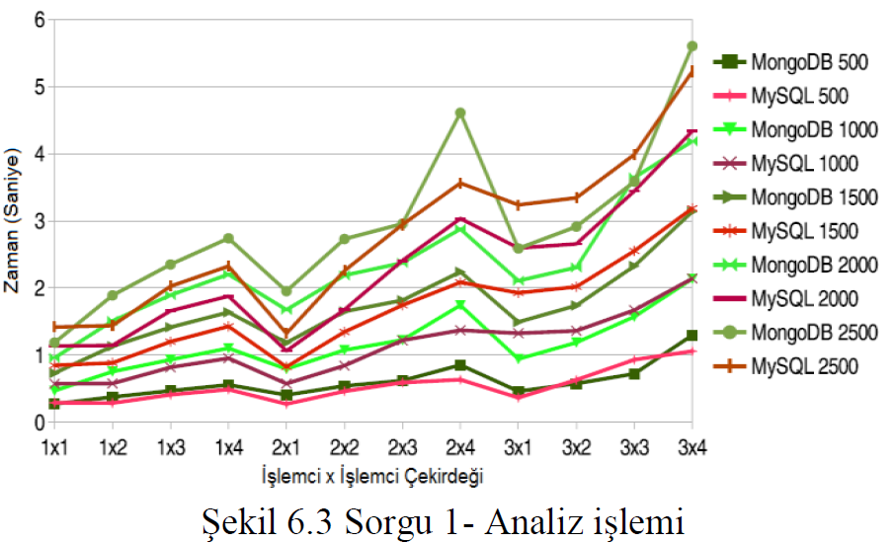

Slide 15
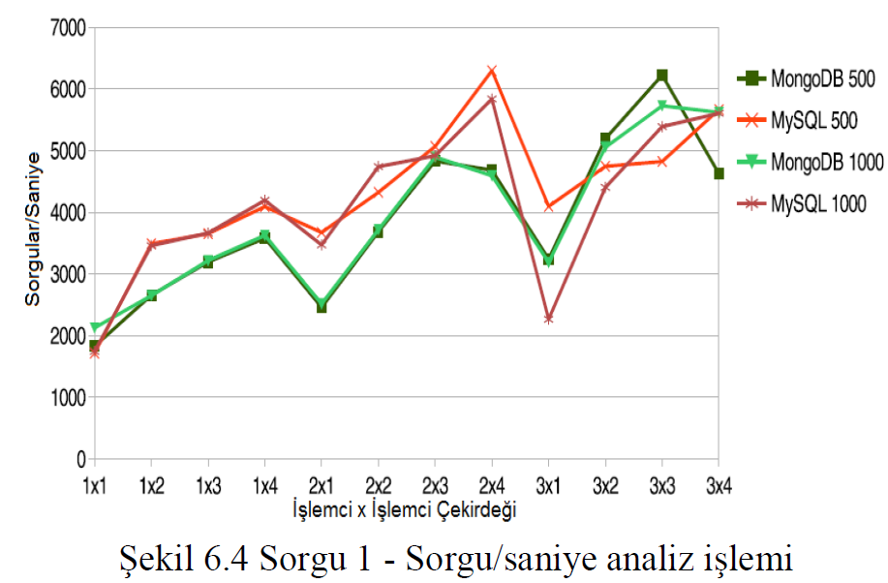

Slide 16
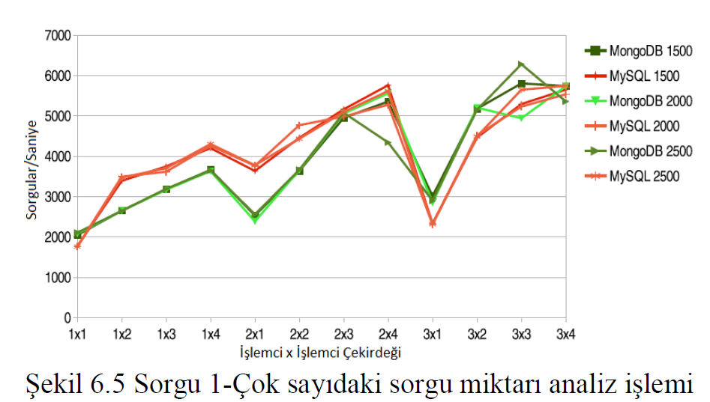

Slide 17
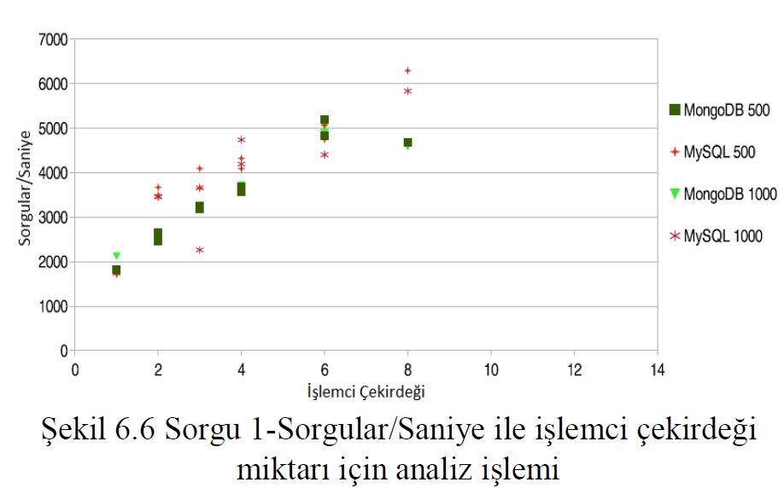

Slide 18
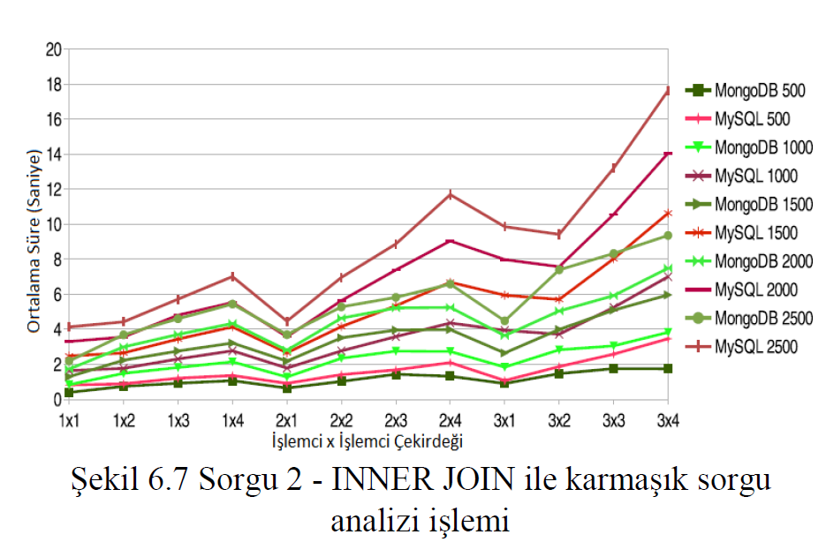

Slide 19
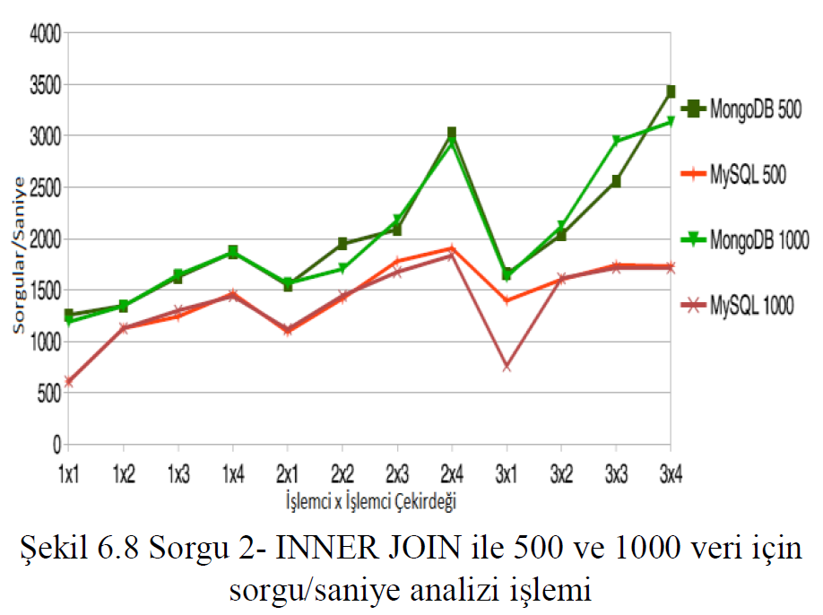

Slide 20
Sonuç ve Değerlendirme
Yapılan çalışmada, ilişkisel ve ilişkisel olmayan veri tabanı yönetim sistemlerinin performans karşılaştırması yapılmıştır. Yapılan analizlerde, NoSQL tabanlı sistemlerin genellikle büyük veri setlerini daha etkin bir şekilde işlediği ve karmaşık sorguları daha hızlı gerçekleştirdiği görülmüştür. Ancak, ilişkisel veri tabanlarının bazı durumlarda veri silme işlemlerinde daha iyi performans gösterebildiği tespit edilmiştir.

Slide 21
Sonuç ve Değerlendirme
Her iki sistemde de yapılan testlerde farklı yapılandırmaların ve işlemci kullanımının performans üzerinde önemli etkileri olduğu gözlemlenmiştir. Sonuç olarak, işletmelerin ihtiyaçlarına ve gereksinimlerine bağlı olarak hangi veri tabanı yönetim sisteminin daha uygun olduğuna karar vermelerine yardımcı olacak veriler sunulmuştur.

